Slide 1
«Первый период войны»
«Великая Отечественная война»

Slide 2
Цель урока:
Формировать представление о первых периодах в Великой Отечественной войне; познакомить учащихся с трагическими событиями в начале войны.

Slide 3
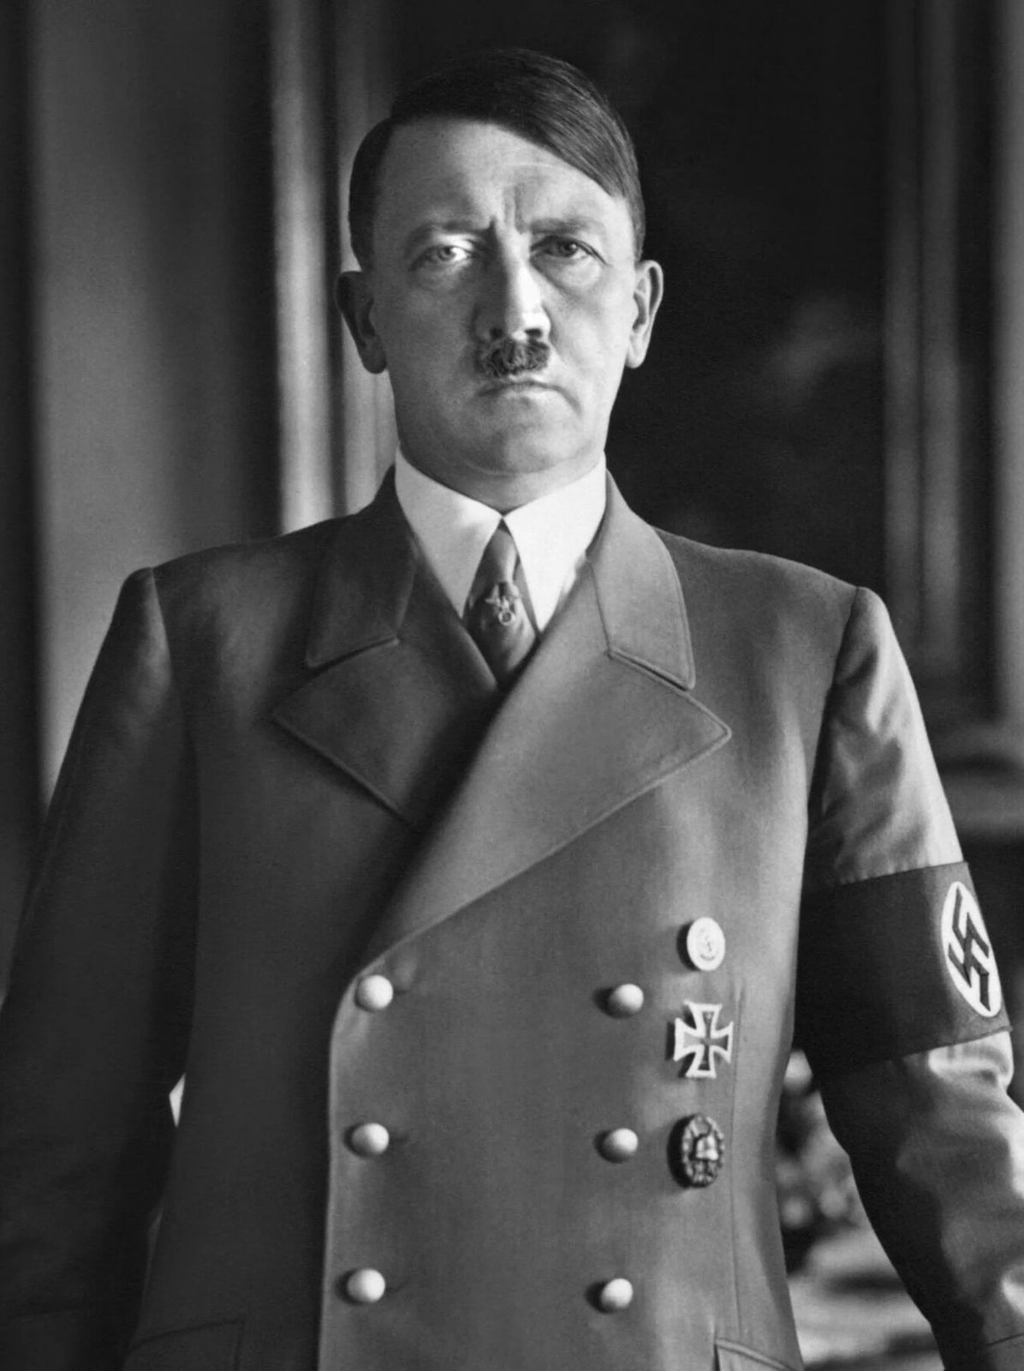
рррр
Адольф Гитлер
1889-1945гг.
Немецкий государственный и политический деятель, диктатор нацистской Германии с 1933г.Рейхсканцлер и фюрер Германии.
Развязал Вторую мировую войну. В ходе которой погибло более 70 млн человек…

Slide 4
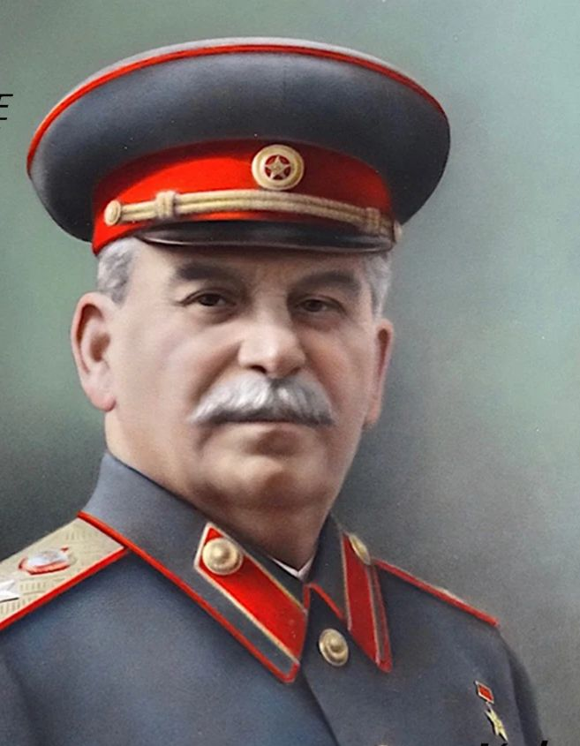
Иосиф Виссарионович Джугашвили( Сталин)
1879-1953г
Советский, государственный, военный и партийный деятель. Генералиссимус. Маршал Советского Союза, Герой Соц. труда, Герой Советского Союза. Руководил Советским государством с 21 января 1924г по 5 марта 1953г.

Slide 5
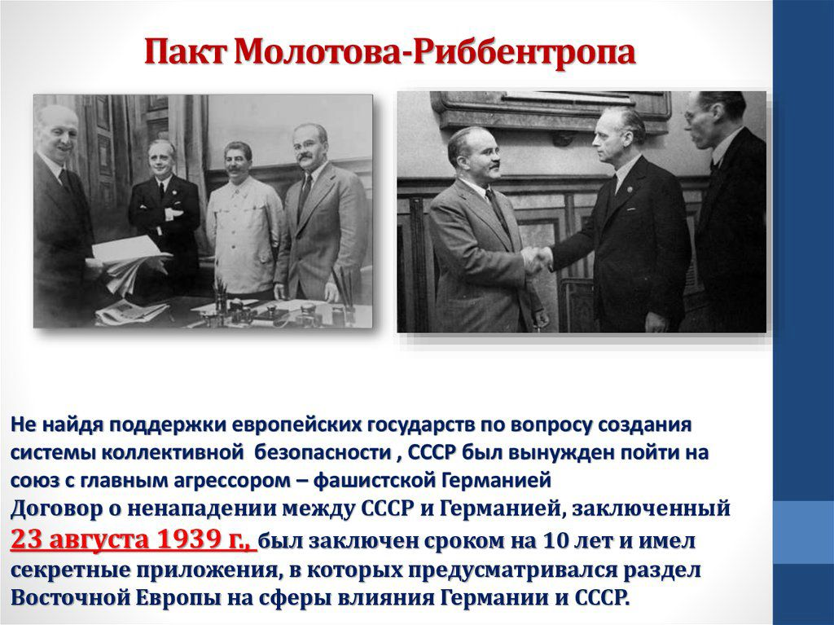

Slide 6
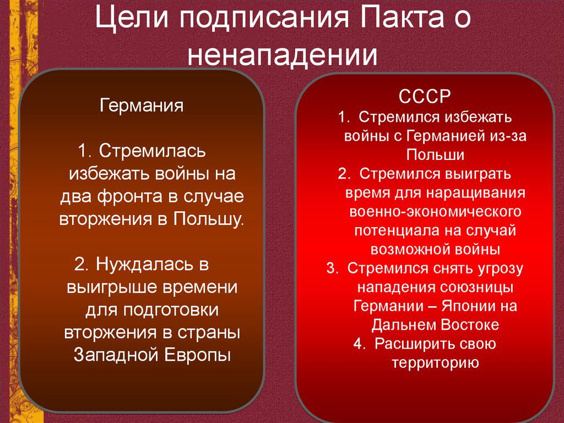

Slide 7
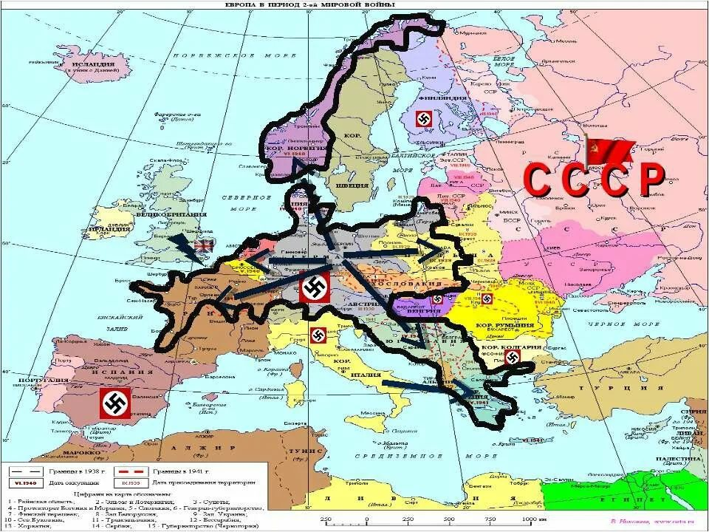

Slide 8
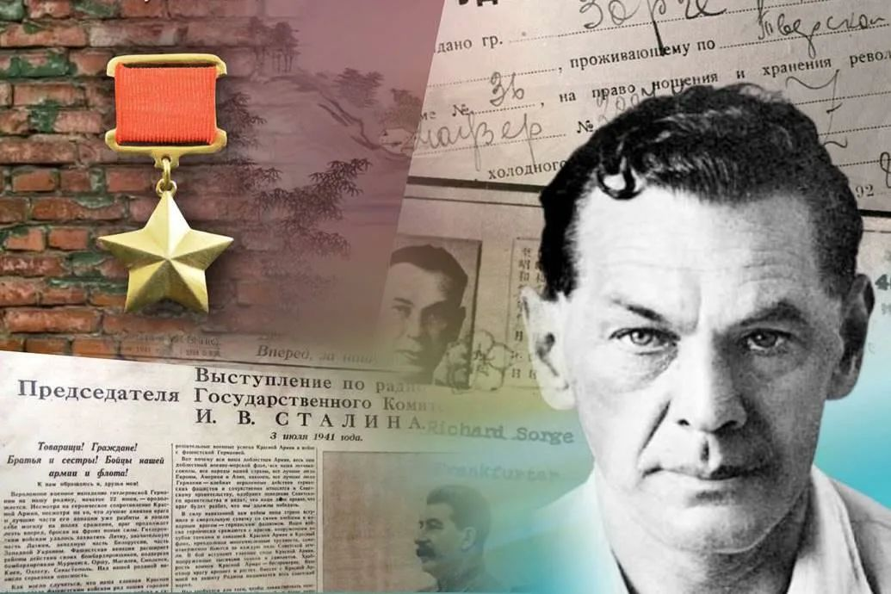

Slide 9
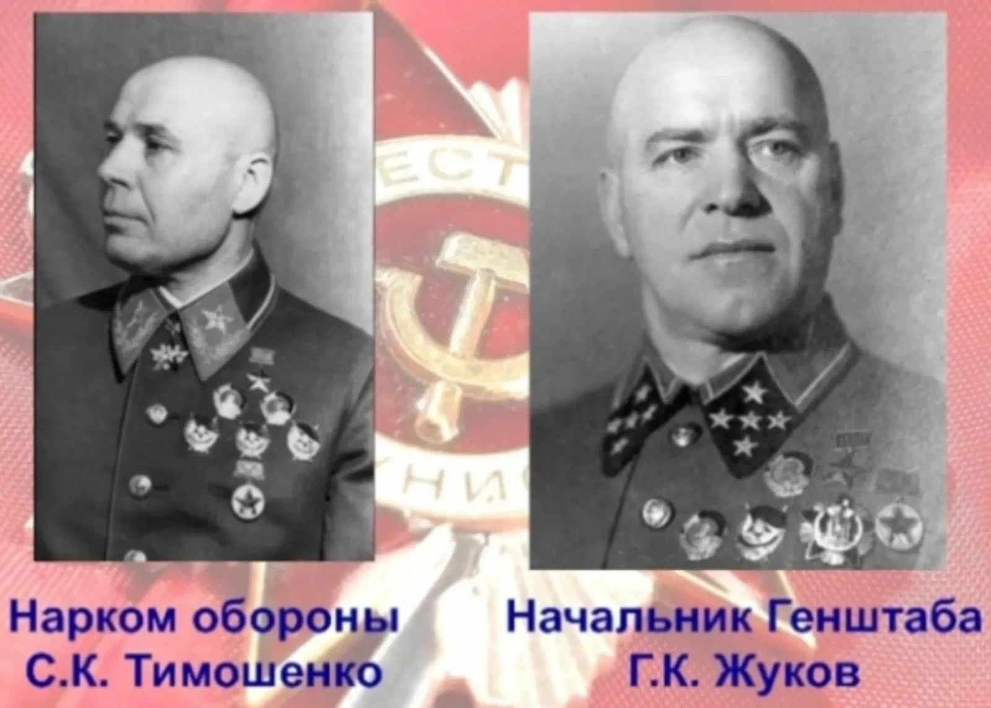

Slide 10
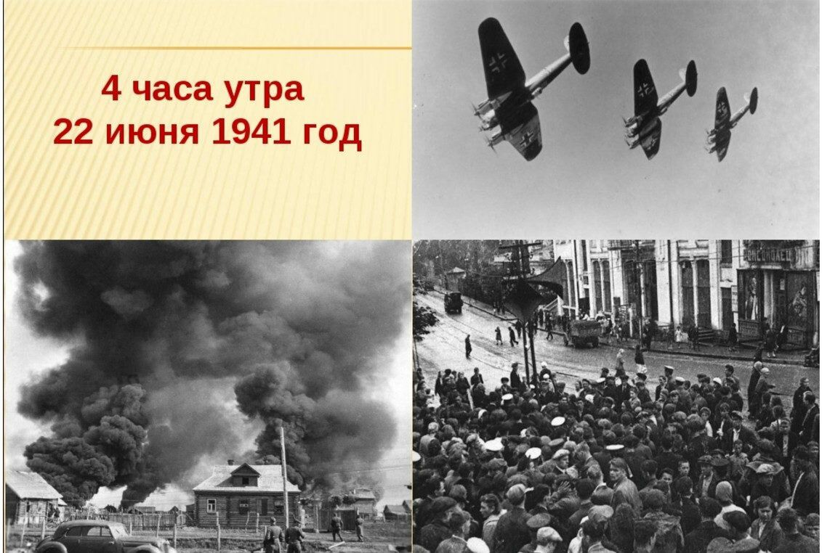

Slide 11
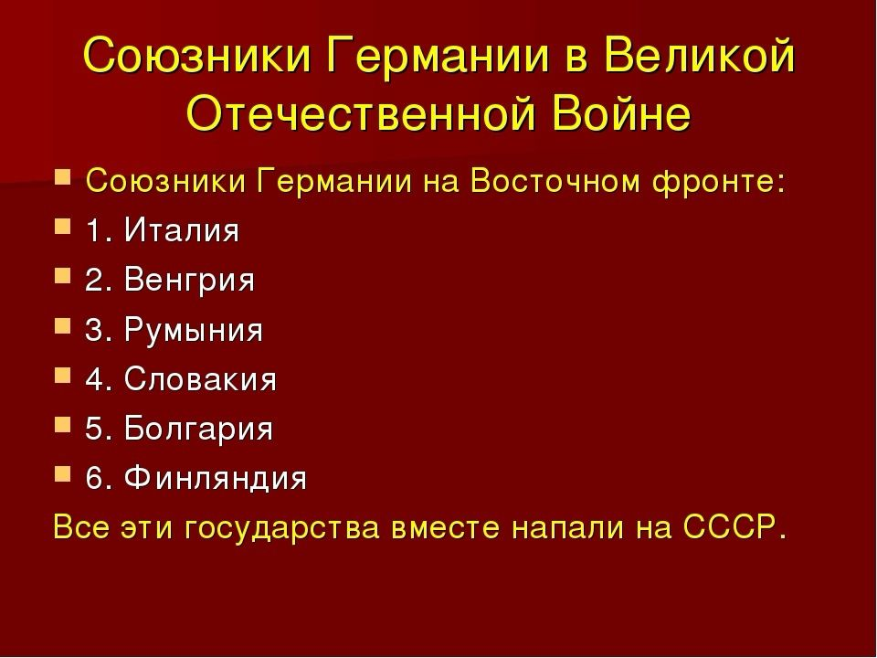

Slide 12
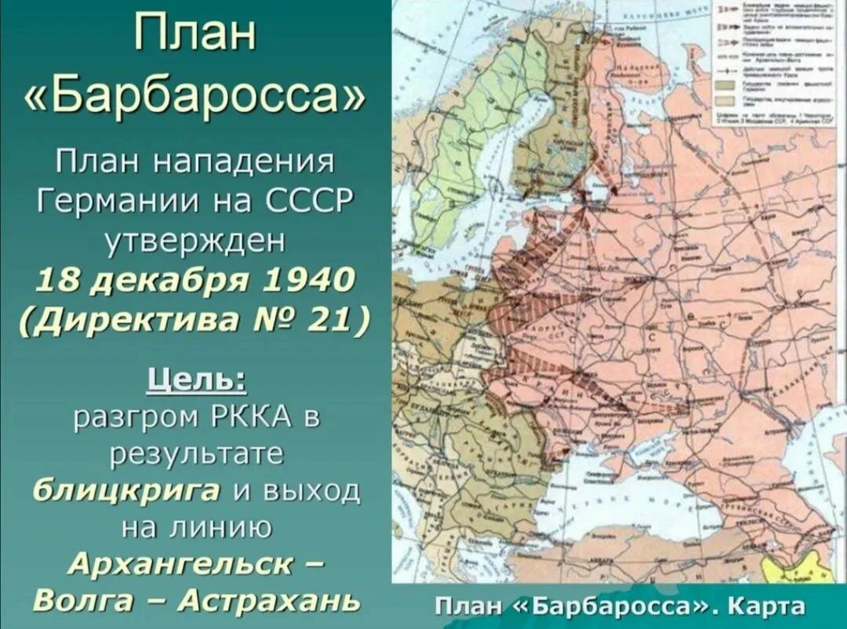

Slide 13
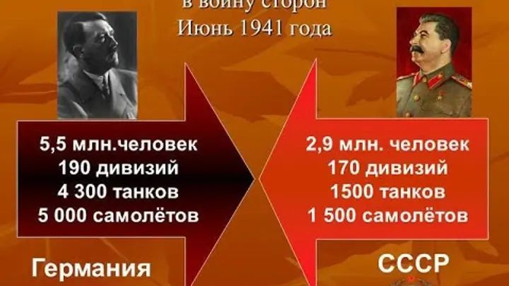

Slide 14
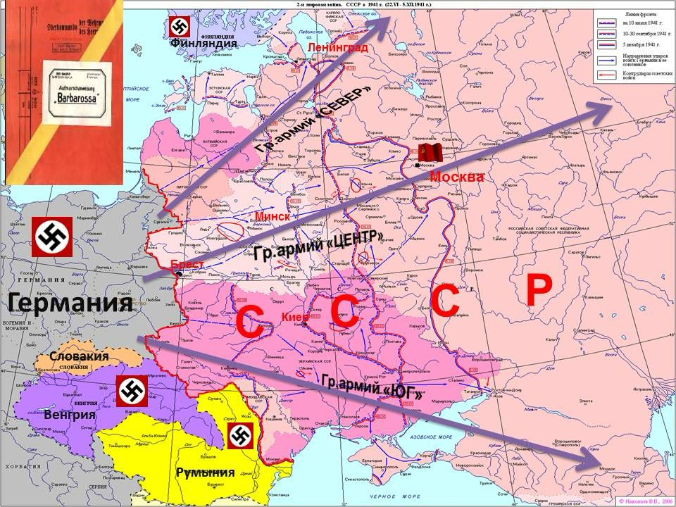

Slide 15
В первый же день войны: (22.06.1941)
- была объявлена всеобщая мобилизация;
- в западных районах СССР было введено военное положение;
- на базе приграничных округов были образованы фронты:
Северный, Северо-западный.), Западный, Юго-западный, Южный.

Slide 16
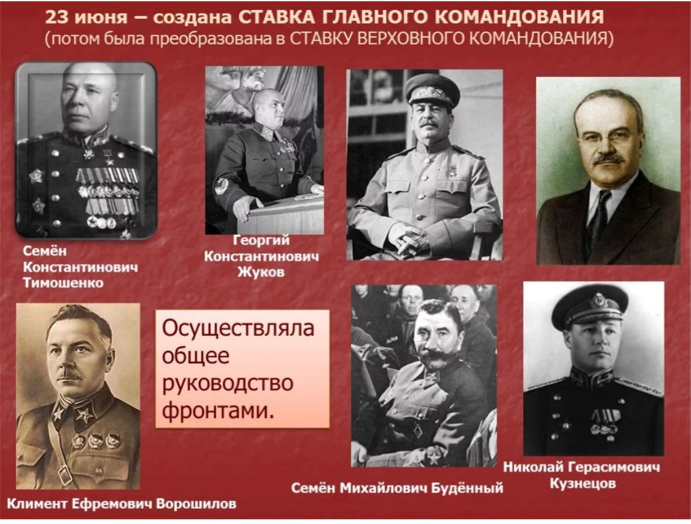

Slide 17
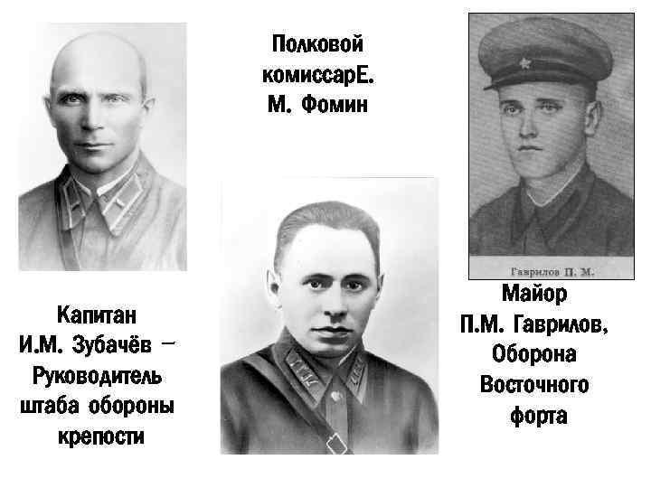

Slide 18
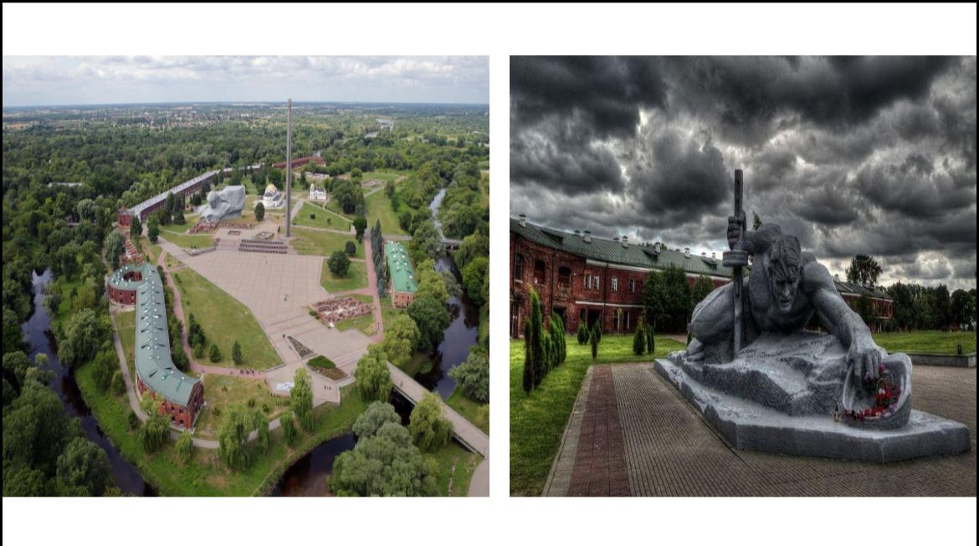
Брестская крепость

Slide 19
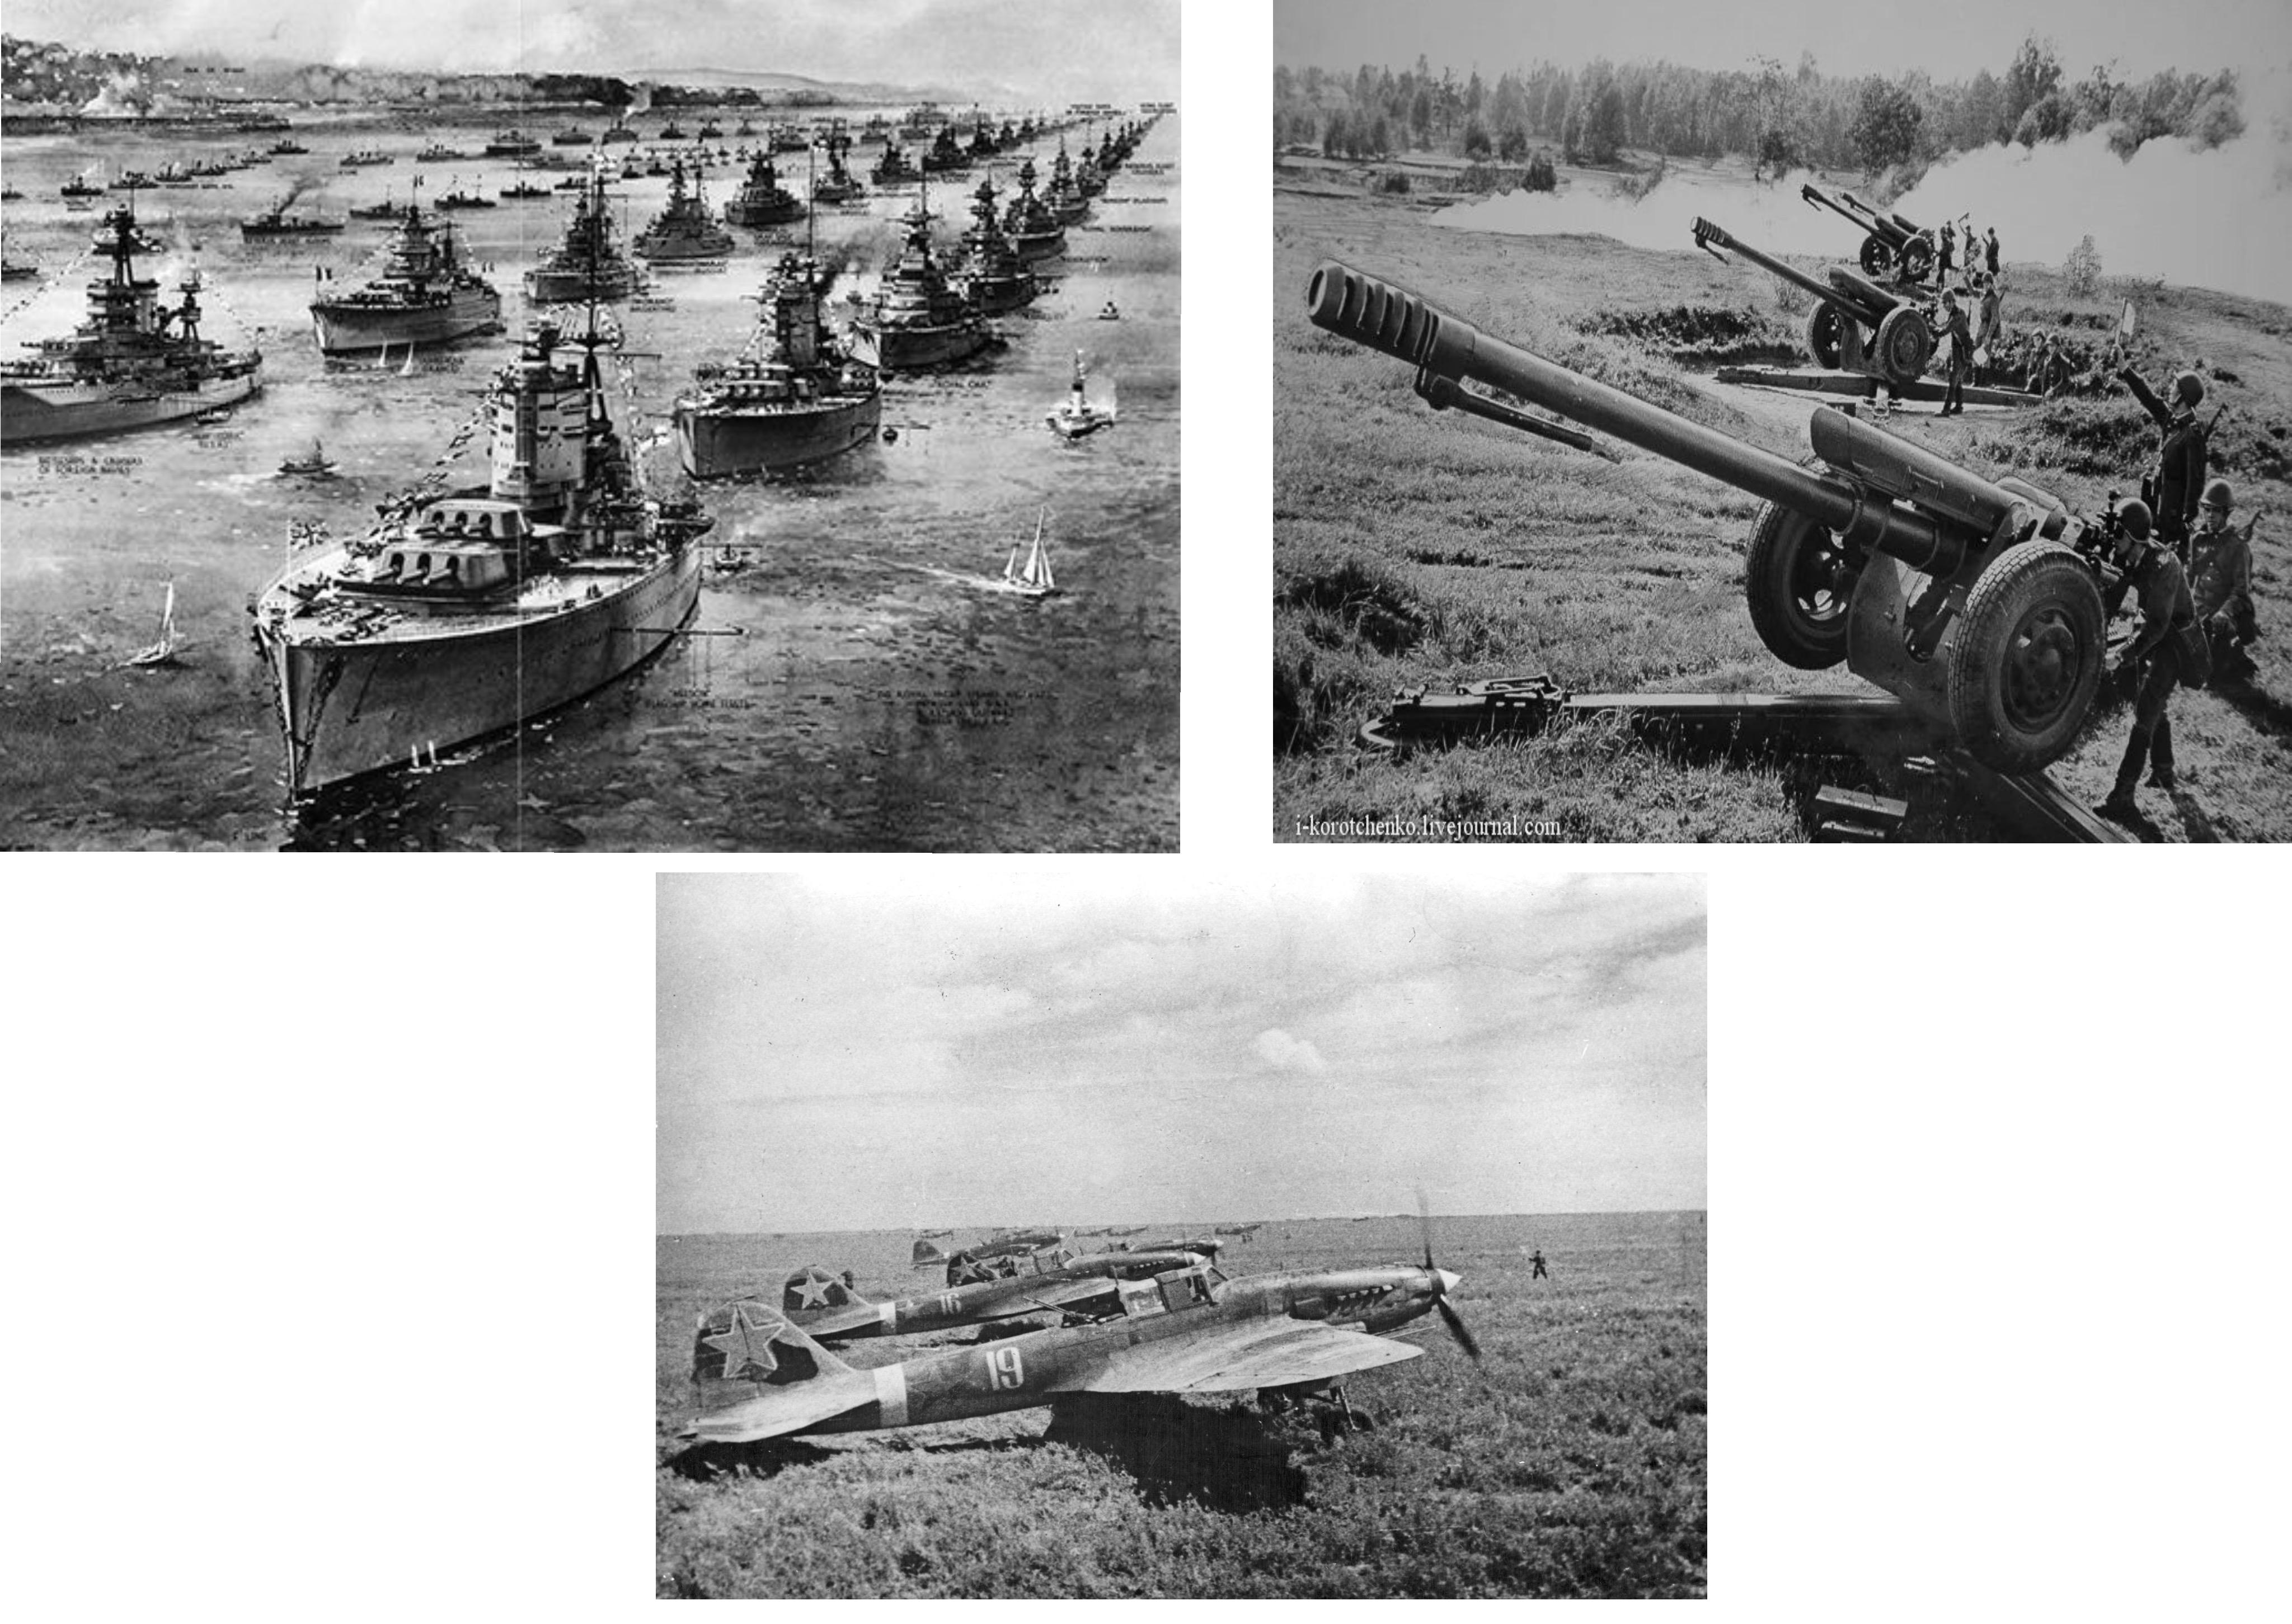

Slide 20
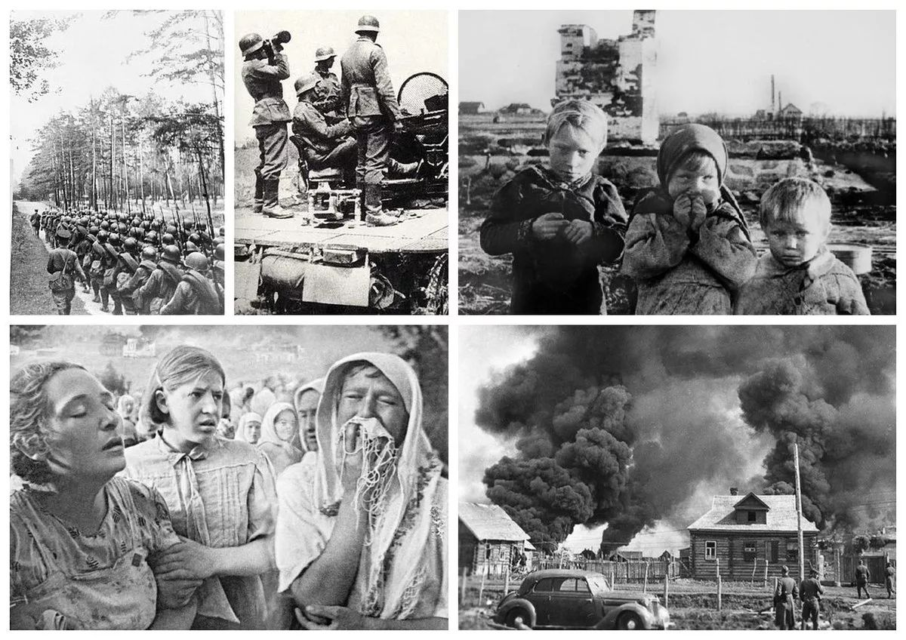

Slide 21
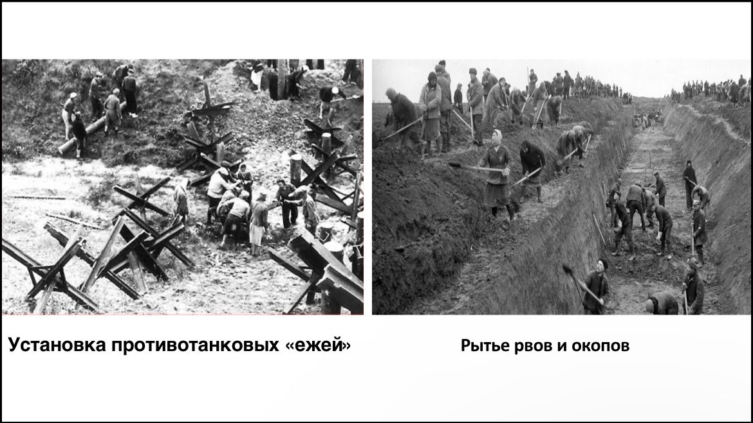

Slide 22
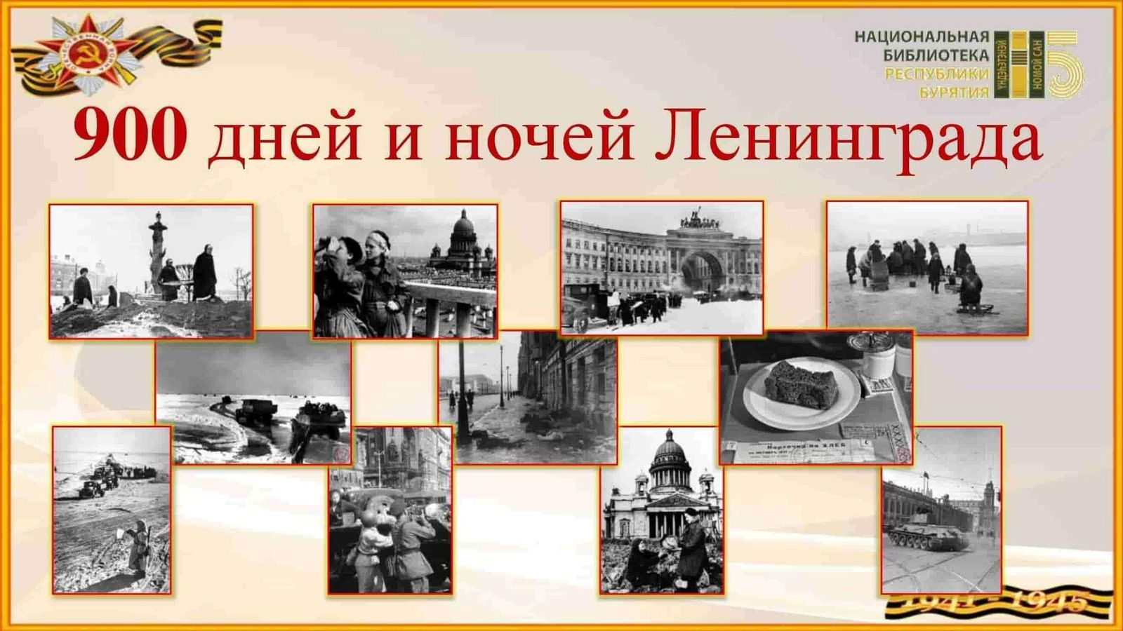

Slide 23
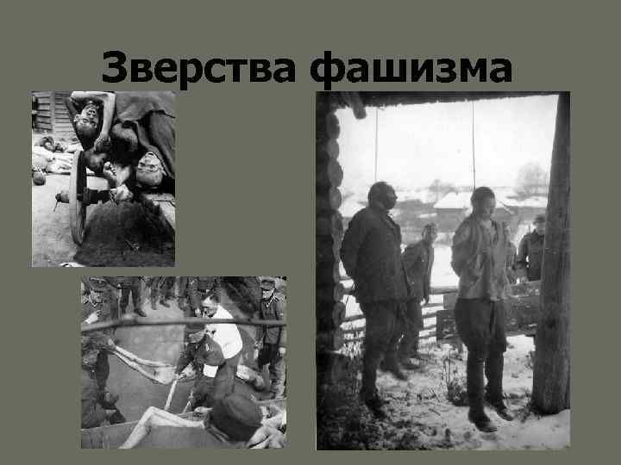

Slide 24
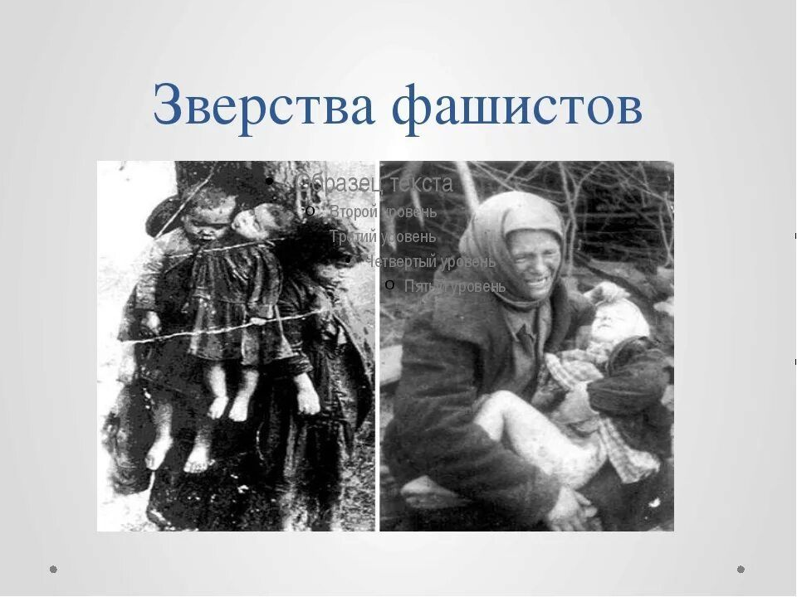

Slide 25
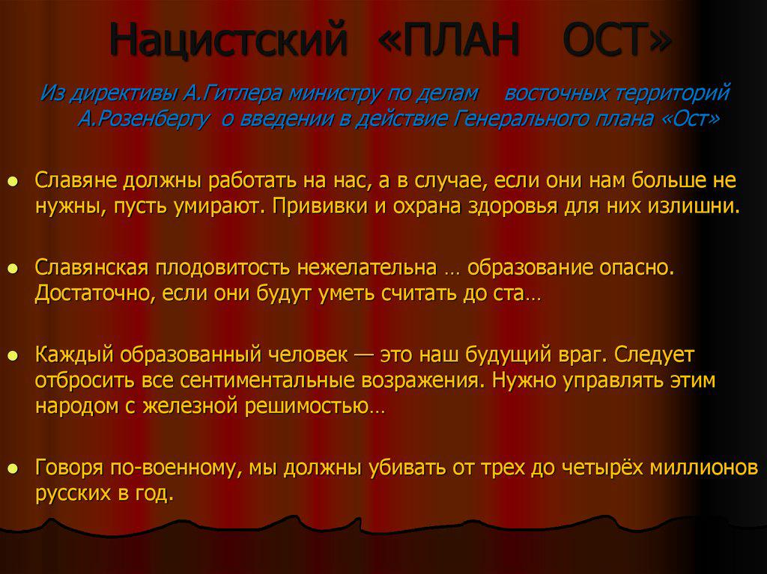

Slide 26
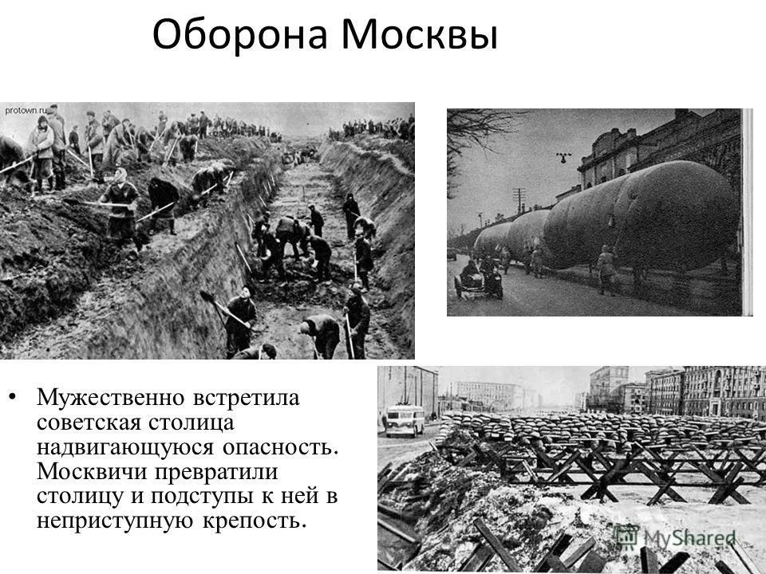

Slide 27
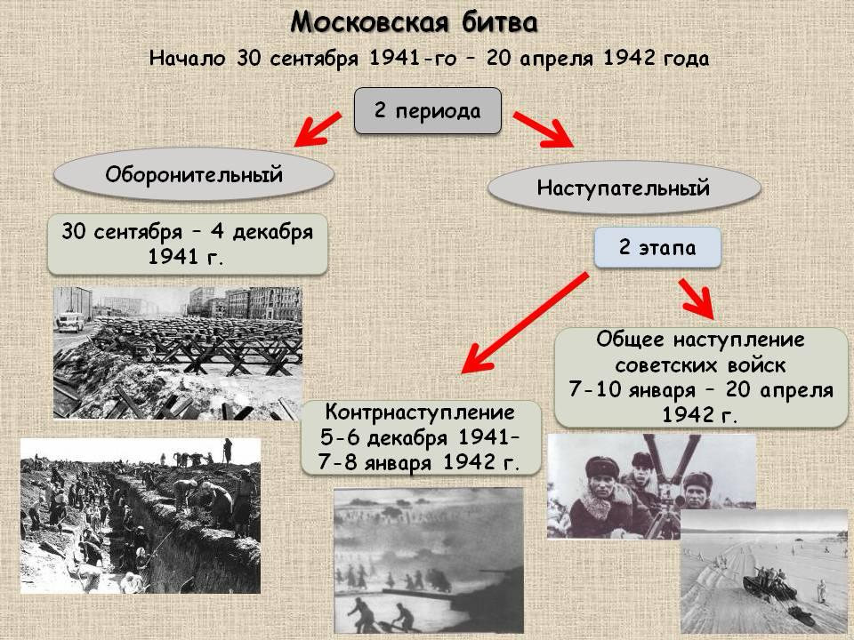

Slide 28
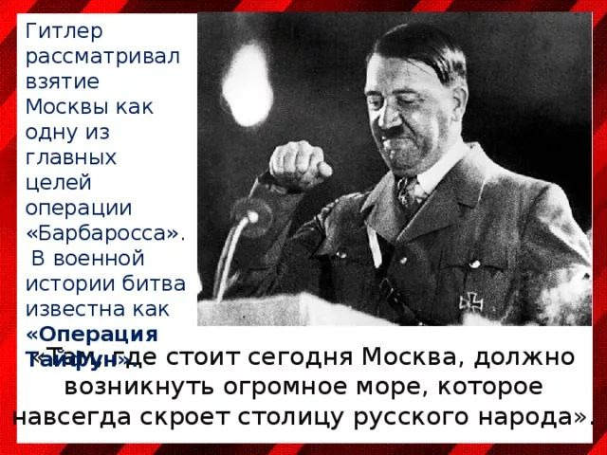

Slide 29
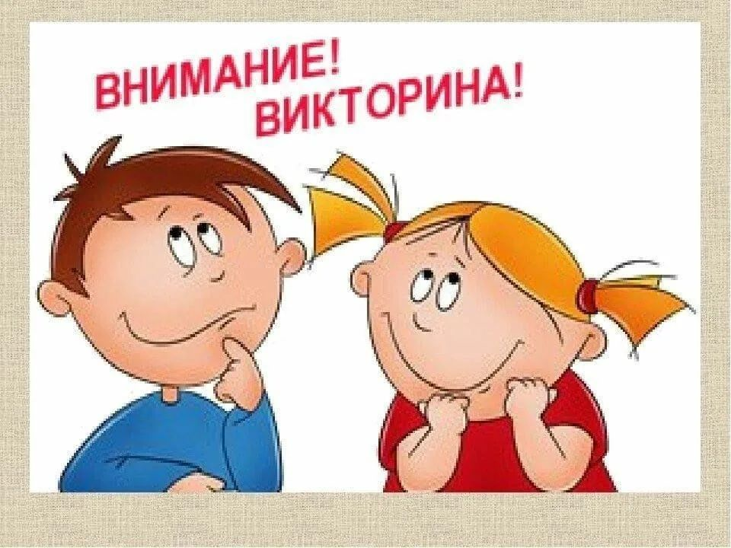

Slide 30
Скороговорки:
1.Архип осип, а Осип охрип.
2.Мамаша Ромаше дала сыворотку из-под простокваши.
3.На дворе трава. На траве дрова. Не руби дрова на траве двора.
4.До того заврался, что аж врунометр взорвался.

Slide 31
Командам будет заданы вопросы, на которые они должны будут дать коллективный ответ.
На обдумывание и запись ответа каждого вопроса даётся 1-2 минуты.

Slide 32
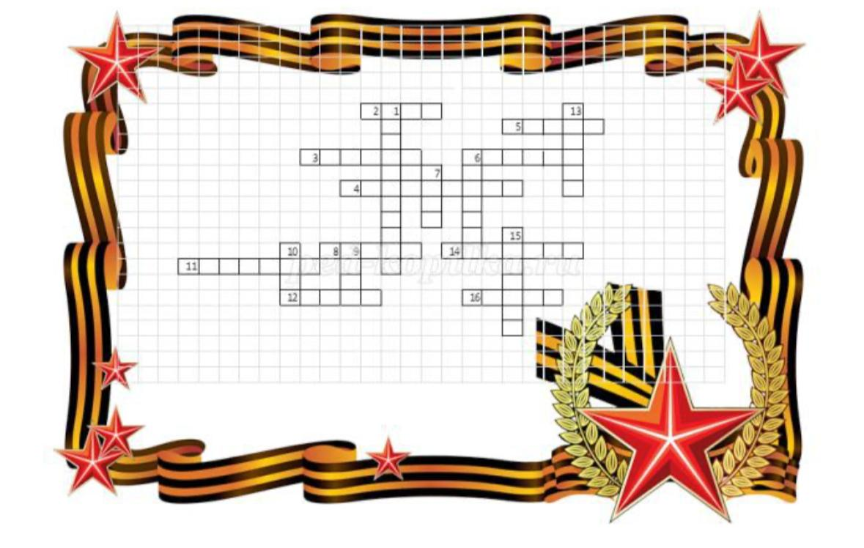
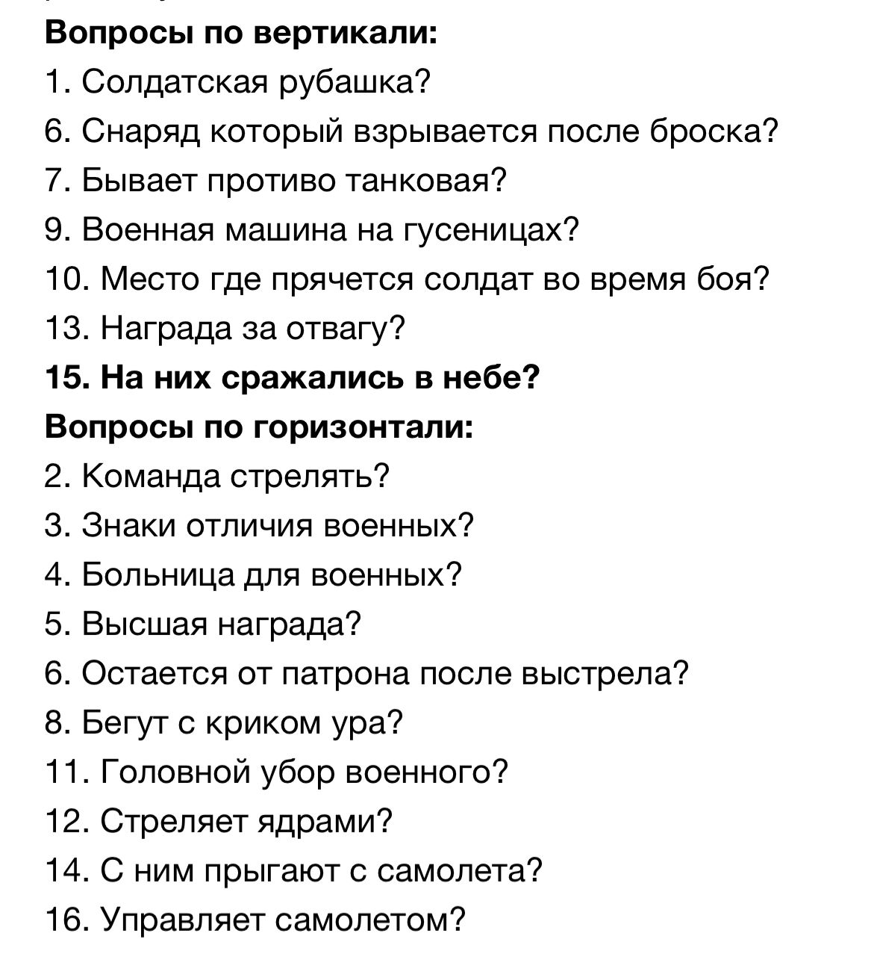
Кроссворд

Slide 33
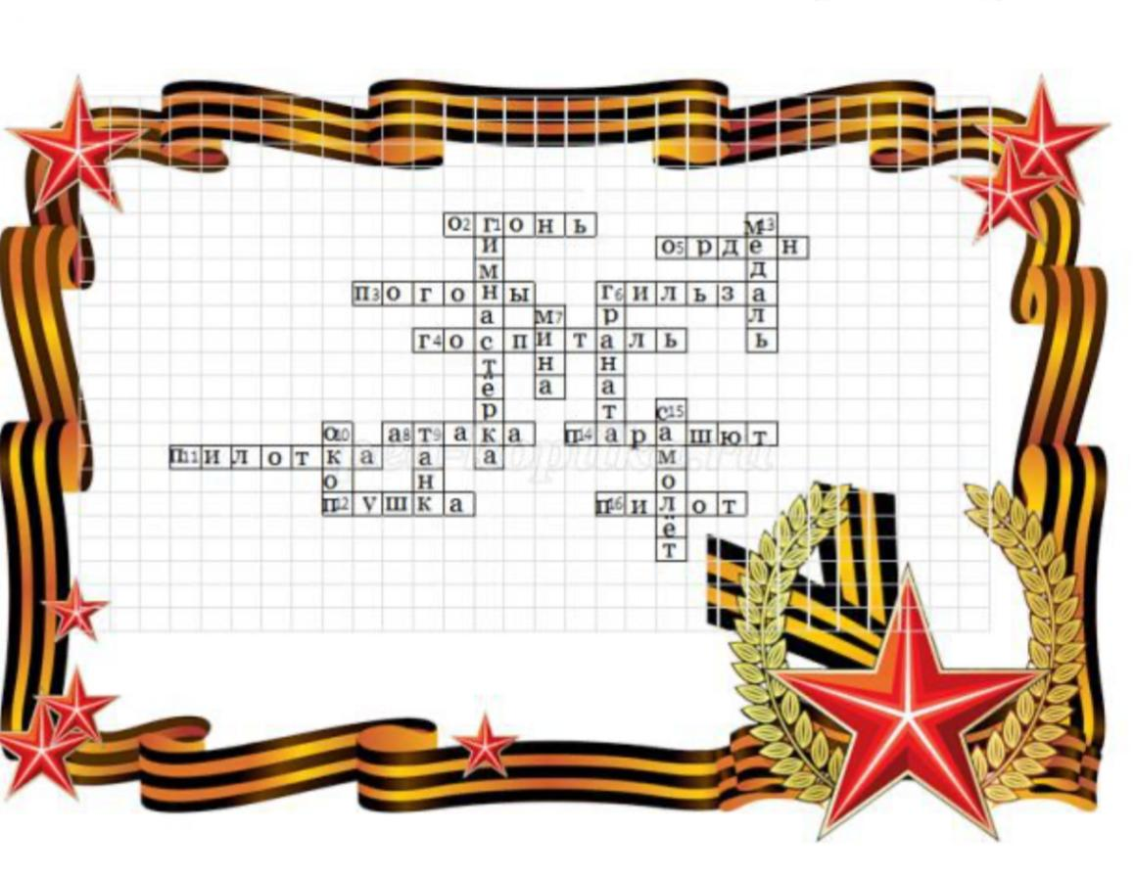

Slide 34
Участникам игры в режиме «кто быстрее» необходимо ответить на ряд несложных вопросов.
Защитный шлем военнослужащих…
Плоская дорожная бутылка из металла, носимая на поясе либо на ремешке через плечо...
Головной убор в виде сплюснутой с боков лёгкой шапочки…
Форменное суконное пальто, двубортное или однобортное, обычно со складкой на спине и хлястиком на уровне талии…
Огнестрельное оружие, предназначенное для поражения живой силы противника в ближнем бою и способное создавать большую плотность огня
Месяц начала Великой Отечественной войны?
Солдат, охраняющий рубежи Родины.
Торжественный смотр войск.
Ручной разрывной снаряд.
Сколько прошло лет с окончания Великой Отечественной Войны?
Укрытие, из которого солдаты стреляют.
Тяжелая боевая машина.
Как называют бойца, владеющего искусством меткой стрельбы?

Slide 35
Участникам игры в режиме «кто быстрее» необходимо ответить на ряд несложных вопросов.
Защитный шлем военнослужащих…(каска)
Плоская дорожная бутылка из металла, носимая на поясе либо на ремешке через плечо... (фляжка)
Головной убор в виде сплюснутой с боков лёгкой шапочки… (пилотка)
Форменное суконное пальто, двубортное или однобортное, обычно со складкой на спине и хлястиком на уровне талии… (шинель)
Огнестрельное оружие, предназначенное для поражения живой силы противника в ближнем бою и способное создавать большую плотность огня… (автомат)
Месяц начала Великой Отечественной войны? (июнь)
Солдат, охраняющий рубежи Родины. (Пограничник)
Торжественный смотр войск. (Парад)
Ручной разрывной снаряд. (Граната)
Сколько прошло лет с окончания Великой Отечественной Войны? (80)
Укрытие, из которого солдаты стреляют. (Окоп)
Тяжелая боевая машина. (Танк)
Как называют бойца, владеющего искусством меткой стрельбы? (Снайпер)

Slide 36
Командам нужно вспомнить песни военных лет, кто больше их запишет, тот и одержал победу.

Slide 37
"Собери слово"
2 конверта, в них буквы. Игроки подходят и берут конверты. По хлопку вынимают из конверта буквы и составляют слово, лишних букв нет. Побеждает тот, кто быстрее справится с заданием.
В первом конверте буквы тнедксиан, во втором пвогртзаио .

Slide 38
Противогаз
Ответ:
Десантник

Slide 39
“Конкурс для болельщиков-жюри. Загадки.
Болельщики могут помочь своим командам набрать дополнительные значки.
Для этого нужно отгадать загадки.

Slide 40


Slide 41


